Slide 1
История методов обучения рисунку человека.
Разработала педагог изобразительного искусства
МБОУ «Экономическая гимназия»
Соколова Анна Александровна

Slide 2
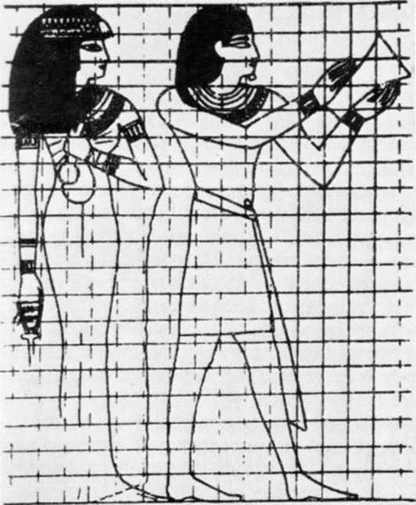
Методы построения человека в древнем Египте

Slide 3
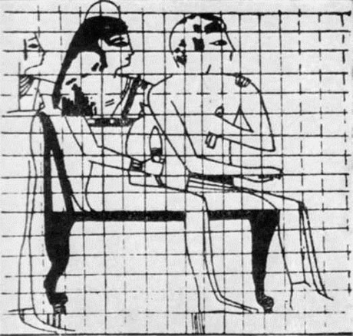
Лучшим рисунком считался тот, в котором контурные линии были более тонкими и плавным. При изображении человеческой фигуры глиняную поверхность доски предварительно расчерчивали тонкими линиями на ровные квадраты. Эти клетки служили ученику ориентирами для правильного изображения человеческой фигуры. В законченном рисунке эти клетки уничтожались: ученик заминал их пальцем и аккуратно разравнивал поверхность доски. Рисунок, как мы уже говорили, был линейный, без тоновой проработки формы (без прокладки теней). На папирус рисунок наносился краской с помощью кисти, позднее вошло в употребление тростниковое перо.
Здесь наглядно видно, как методически строится процесс изображения. Рисунок можно начать с любого места — с головы, с торса, рук и т. д. Главное — внимательно следить за расположением клеток, которые членят фигуры на пропорциональные части

Slide 4
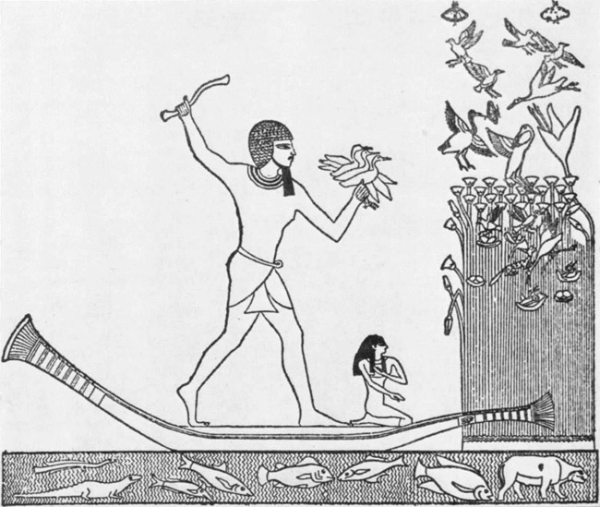
Методы построения фигуры человека в древнем Египте
Однако точное соблюдение пропорциональных соотношений частей человеческого тела не учитывало характерных особенностей пропорций подростков и детских фигур. Если художник изображал рядом две фигуры — мужчины и женщины, взрослого человека и ребенка, — то он изображал их по одному и тому же канону, одну фигуру — крупного размера, а другую — маленького. Разница в размере фигур определялась не их реальными пропорциями, а различием их социального положения. Фигура фараона или знатного человека изображалась в несколько раз крупнее приближенного или простого раба (рис. 2). Рис. 2. Знатный египтянин на охоте. Рисунок с древнеегипетской стопной росписи.

Slide 5
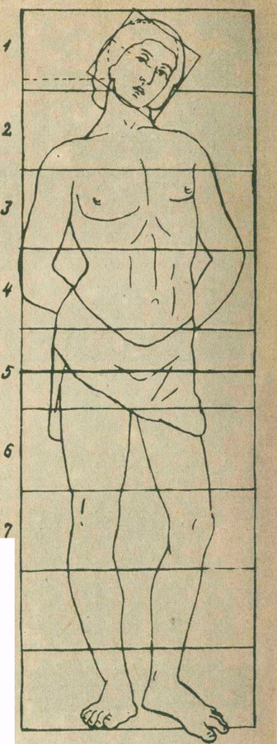
Методы рисования человека в Древней Греции
Греческие художники многое позаимствовали у египтян и в области методики обучения рисунку — например метод рисования заостренной палочкой по не очень твердой гладкой доске. Правда, глиняную поверхность они заменили восковой, но принцип нанесения изображения на плоскость оставался тот же: при изучении пропорциональных закономерностей строения человеческой фигуры — математический расчет Однако, знакомясь с методами преподавания искусства в Древнем Египте, греки подошли по-новому к проблеме обучения и воспитания. Они призывали молодых художников внимательно изучать жизнь, находить в ней прекрасное и утверждали, что самым прекрасным в жизни является человек

Slide 6
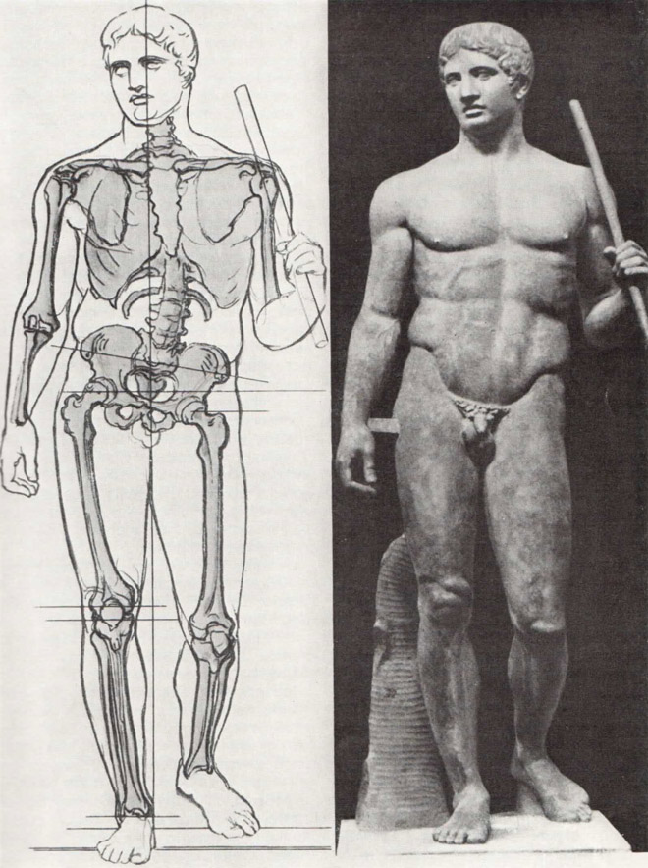
поликлет
Для иллюстрации своих теоретических доказательств Поликлет вылепил статую Дорифора — копьеносца, которая служила образцом. Плиний в «Естественной истории» писал, что из этой статуи художники извлекали, как будто из книги, твердые правила и законы, и таким образом Поликлет в этом произведении оставил последующим художникам как бы учебник своего искусства. О методах обучения художников этой эпохи мы узнаем лишь из теоретических трудов более поздней эпохи — из сочинений Плиния, Павзания, Витрувпя и других; на основе изучения сохранившихся произведений скульптуры, вазовых росписей, а также по копиям с произведений античных художников (помпейские росписи).

Slide 7
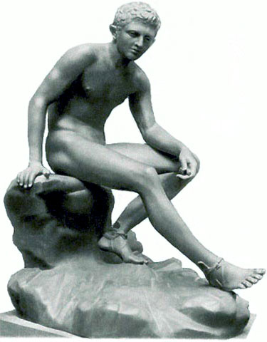
Обучаясь рисованию с натуры, греческие художники изучали и анатомию. Об этом наглядно свидетельствуют копии с античных скульптур, на это указывают исследователи данного вопроса. Кроме того, нам известно, что Герофич из Халцедона и Епазистрат из Кеоса, изучая анатомию, рассекали трупы и даже живые тела преступников

Slide 8
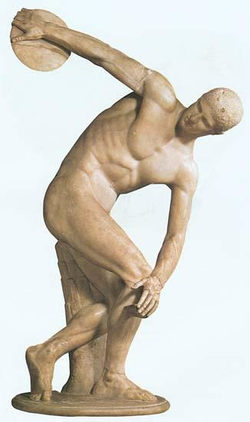
По сохранившимся копиям с произведений скульпторов Древней Греции мы воочию убеждаемся, что греческие скульпторы воспроизводили тело с исключительной анатомической точностью. В произведениях этих художников оно передано так верно, что даже самый строгий современный критик не сможет найти в них малейшую неточность. Все мускулы не только правильно моделированы на своих местах, но и, более того, формы одного и того же мускула различно подчеркнуты на правой и левой стороне тела, в зависимости от характера движения и напряжения. Все это говорит о том, что греческие художники создавали свои произведения не на одном только вдохновении и наблюдении природы, а на основе серьезного изучения натуры.

Slide 9
Методика рисования в эпоху ВОЗРОЖДЕНИЯ

Slide 10
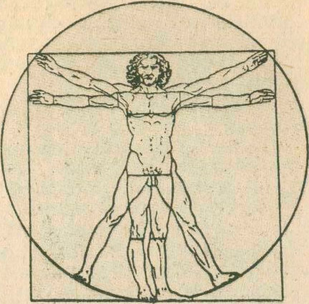
Методика рисования в эпоху Возрождения
Особое внимание Леонардо уделяет рисунку фигуры человека. Здесь, говорит он, прежде всего надо правильно установить фигуру, найти ось равновесия, правильно передать характер движения. (К этому вопросу Леонардо возвращается несколько раз в своем трактате, он мечтает к этому разделу выполнить специальные рисунки35.) Затем надо правильно установить пропорции.
Разрабатывая правила изображения человеческой фигуры, Леонардо пытался восстановить «квадрат древних». На основании литературных данных он сделал рисунок-схему, который наглядно показывает пропорциональную закономерность в соотношениях частей человеческого тела

Slide 11
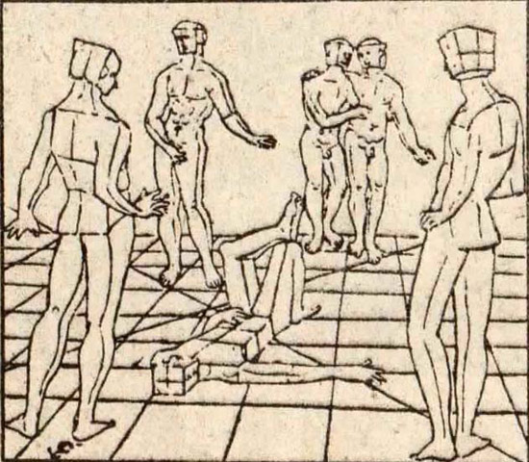
Дюрер
Результатом многолетних занятий Дюрера явилась книга «Наставления в измерении циркулем и линейкой». В этой книге он изложил ряд правил перспективы и впервые предложил пользоваться при перспективном проектировании методом ортогональной (прямоугольной) проекции, который более обстоятельно был позднее разработан французским ученым Гаспаром Монжем.

Slide 12
. Положив в основу изобразительного искусства данные науки, художники Возрождения особое внимание уделили рисунку. Рисунок, заявляли они, содержит в себе все самое главное, что требуется для успешной творческой работы. Яркой иллюстрацией этому могут служить подготовительные рисунки к росписи Сикстинской капеллы Микеланджело (рис. 68-69), «Положение во гроб» Рафаэля (рис. 70, 71) и другие.

Slide 13
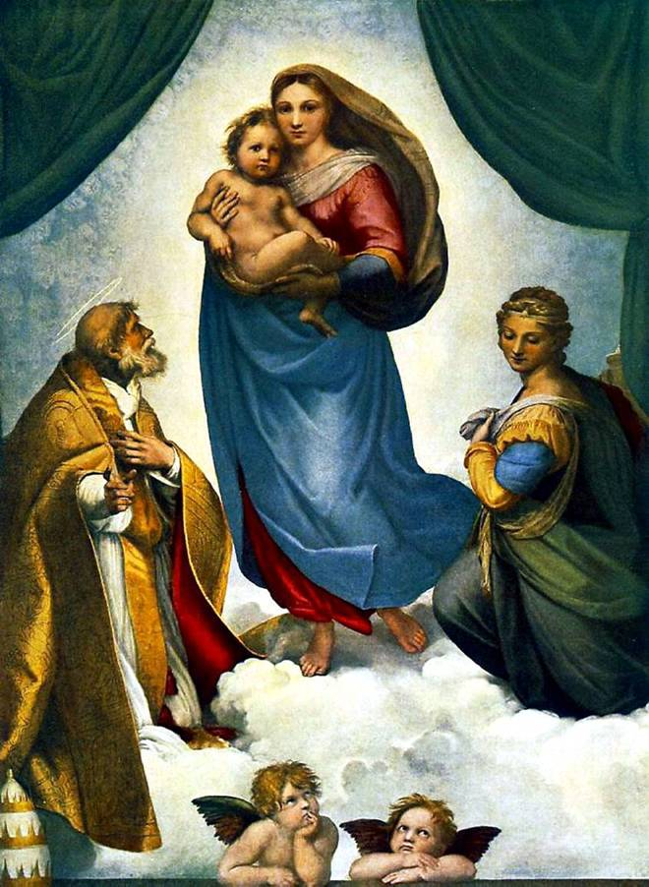
возрождение
. Положив в основу изобразительного искусства данные науки, художники Возрождения особое внимание уделили рисунку. Рисунок, заявляли они, содержит в себе все самое главное, что требуется для успешной творческой работы. Яркой иллюстрацией этому могут служить подготовительные рисунки к росписи Сикстинской капеллы Микеланджело (рис. 68-69), «Сикстинская мадонна» Рафаэля и другие.

Slide 14
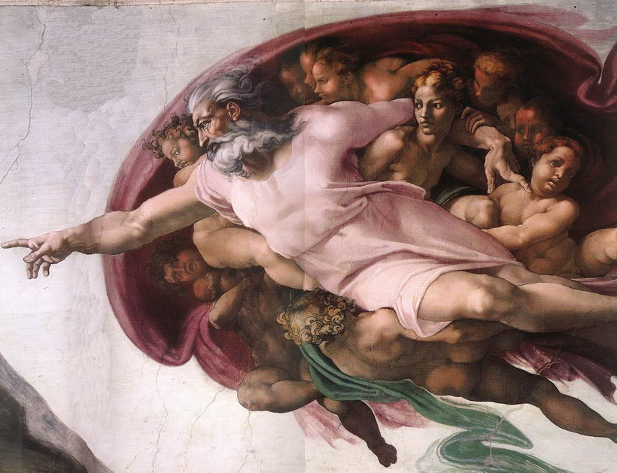
Все, кто любит и знает изобразительное искусство эпохи Возрождения, обращаются к нему как к источнику мудрости, знания и высокого мастерства. Художники, искусствоведы, писатели и философы в замечательных произведениях живописи, скульптуры и архитектуры находят для себя источник вдохновения. Большой вклад художники эпохи Возрождения внесли и в методику преподавания рисования, они направили следующие поколения художников — педагогов по правильному пути и способствовали становлению рисования как учебного предмета.

